Slide 1
خطوات النهجين التاريخي والجغرافي و دورة التعلم في التربية المدنية
فرع خنيفرة
تحت إشراف :
ذ. سعيد كمتي
من إعداد :
سومية مومو
مريم العسال
مريم اغوليد
خديجة طواف
زهير جراري
سعاد وزني
السنة التكوينية : 2024 /2023

Slide 2
محاور العرض
النهج التاريخي
تعريف النهج التاريخي
خطوات النهج التاريخي
مثال تطبيقي للنهج التاريخي
النهج الجغرافي
تعريف النهج الجغرافي
خطوات النهج الجغرافي
مثال تطبيقي للنهج الجغرافي
دورة التعلم في التربية المدنية
تعريف التربية المدنية
خطوات دورة التعلم في التربية المدنية
مثال تطبيقي لخطوات دورة التعلم في التربية المدنية

Slide 3
النهج التاريخي

Slide 4
تعريف النهج التاريخي :
النهج التاريخي هو المسار المعتمد في دراسة ظواهر حدثت في الماضي٬ حيث يتم تفسيرها بهدف الوقوف على مضامينها والتعلم منها ومعرفة مدى تأثيرها على الواقع الحالي للمجتمعات٬ واستخلاص العبر منها حيث يعمل الباحث على دراسة الماضي وفهم الحاضر من أجل التنبؤ بالمستقبل.
ويمكننا القول بأن النهج التاريخي يقوم على الملاحظة للظواهر المختلفة والربط بينها لتكوين فكرة عامة عن التقدم الذي أحرزته المجتمعات٬ ثم تقييم الفترات الزمنية والظواهر لمعرفة الاتجاهات العامة السياسية والدينية والاقتصادية للمجتمع.

Slide 5
خطوات النهج التاريخي :
يتضمن النهج التاريخي العمليات الفكرية المتبعة لبناء المعرفة التاريخية وهي :
التركيب
التفسير
التعريف

Slide 6
التعريف
إعطاء معنى للحدث التاريخي والإحاطة به من أجل فك ترميزاته، ويعتبر الخطوة الحاسمة في عملية فهمه.

Slide 7
التفسير
ينطلق من تأويل المعطيات التاريخية المدروسة ويتوخى إبراز الانتظامات، الاتجاهات، الترابطات و الحركات العميقة.
خطوات التفسير : الانتقاء - الترتيب - ربط العلاقات

Slide 8
التركيب
تستهدف هذه الخطوة إيجاد العلاقة والربط بين الجزئي و الكلي، و الإنتقال من الخاص إلى العام/التجديد أي أن التركيب يشير إلى القدرة على وضع الأجزاء التفصيلية للأحداث والوقائع التاريخية مع بعضها في إطار مضمون تاريخي جديد.

Slide 9
مثال تطبيقي للنهج التاريخي

Slide 10
وثيقة تاريخية من الكتاب المدرسي للمستوى السادس ابتدائي

Slide 11
مرحلة التعريف
الأسئلة:
حدد نوعية الوثيقة و مصدرها، ثم استخرج الحدث التاريخي الذي يتطرق له النص٬ حدد موقع وزمن حدوث هذه المعركة ؟
الأجوبة:
الوثيقة عبارة عن نص تاريخي مصدرها كتاب تاريخ المغرب، لمحمد القبلي، ص 41-45 (بتصرف).
الحدث التاريخي الذي تطرق له النص هو معركة إيسلي.
حدثت معركة إيسلي في المغرب سنة 1844م.

Slide 12
مرحلة التفسير
الأسئلة:
استخرج من النص سبب وقوع معركة إيسلي ونتائجها ؟
الأجوبة:
سبب وقوع معركة إيسلي هو توتر علاقات المغرب مع فرنسا ومن بين نتائج هذا الحدث انهزام الجيش المغربي.

Slide 13
مرحلة التركيب
استخلص تعريفا لمعركة إيسلي؟
معركة إيسلي هي معركة دارت بمنطقة واد إيسلي بالمغرب سنة 1844م بعد تأثر العلاقات المغربية-الفرنسية بسبب لجوء الأميرعبد القادر الجزائري إلى المغرب ،و ترتب عن هذه المعركة مئات القتلى، تخريب عدة مدن مغربية.

Slide 14
النهج الجغرافي

Slide 15
مفهوم النهج الجغرافي :
يقصد بالنهج الجغرافي مجموع العمليات الفكرية التي يتم بواسطتها تحليل الظاهرة الجغرافية المدروسة.
بمعنى الخطوات المنهجية التي يعتمد عليها في معالجة الظواهر أو الكيانات الجغرافية المدروسة. .

Slide 16
خطوات النهج الجغرافي
الوصف
التفسير
التعميم

Slide 17
هو عملية ذهنية-بصرية تقوم على معاينة الظاهرة المدروسة على جميع المستويات ورصد المعطيات واكتشاف العناصر عن طريق الملاحظة والمقارنة، وتقوم على تقديم الظاهرة الجغرافية وتحديد مواصفاتها من حيث : المرفولوجيا، الحركة والتوطين .
الوصف

Slide 18
هو عملية فكرية تهدف إلى إبراز الأسباب والعوامل التي تفسر الظاهرة الجغرافية المدروسة، إضافة إلى استخلاص العلاقات والتفاعلات بين عناصرها.
التفسير

Slide 19
عملية فكرية تهدف إلى صياغة قوانين ومبادئ واقتراحات مجردة تمكننا من الانتقال من حالات خاصة إلى ما هو عام وكوني ويقوم التعميم بوظيفتين: أولها العناية بصقل المفاهيم لفائدة الوصف وثانيها الخروج بقوانين لفائدة التفسير ويتم ذلك عبر رصد العلاقات وتقنينها وبلورتها في شكل تعبير وجيز.
التعميم

Slide 20
مثال تطبيقي للنهج الجغرافي

Slide 21
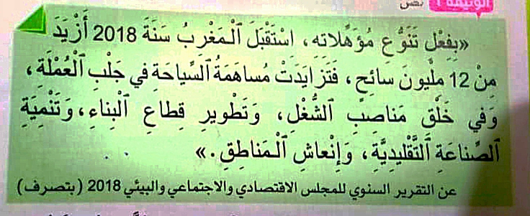
الاشتغال على درس {السياحة : رافعة لتنمية وطني} من الكتاب المدرسي للمستوى الخامس ابتدائي

Slide 22
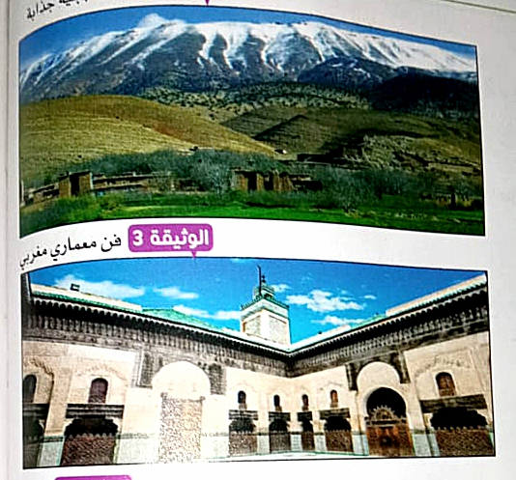
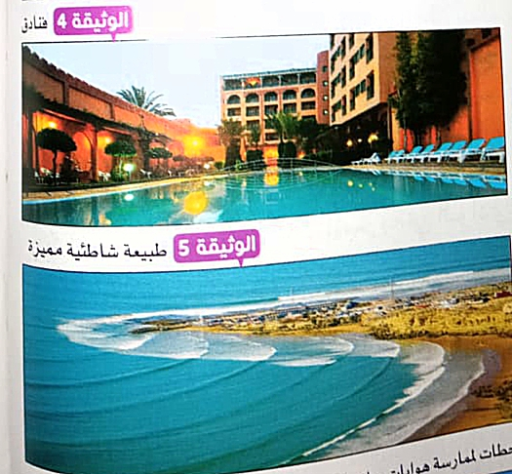
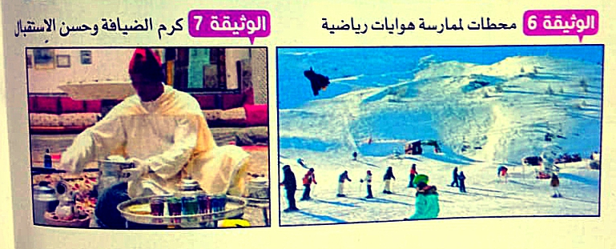

Slide 23
مرحلة الوصف
يعتبر المغرب من ٲهم الوجهات السياحية في العالم وهومن ٲكثرالدول الٳفريقية إستقطابا للسياح.
تساهم السياحة بشكل كبير في إنعاش الاقتصاد المغربي و في خلق تنمية مستدامة بالمناطق المغربية٬ عن طريق جلب العملة الصعبة و توفير فرص عمل لٲبناء هذه المناطق.

Slide 24
مرحلة التفسير
يتوفرالمغرب على مؤهلات سياحية تؤدي إلى إستقطاب عدد كبير من السياح منها :
المؤهلات الطبيعية : حيث يتميز بموقعه الجغرافي وتضاريسه المتنوعة من جبال وسهول وصحاري وواحات وشواطئ ممتدة.
موروث حضاري وثقافي : يتجلى في العديد من المآثر التاريخية ذات المعمار المغربي المتنوع والمنتشر في كل ربوع المملكة إضافة إلى كرم ضيافة أهله وحسن استقبالهم ( أكلات وأطباق خاصة ، فرق فولكلورية ).

Slide 25
مرحلة التعميم
إذا قام المغرب بتطوير خدماته في هذا القطاع وعمل على تنميته بإنشاء فنادق٬ دورالضيافة٬ و محطات ٲخرى فٳنه ولاشك سيحتل المراتب الأولى في هذا المجال.

Slide 26
III – دورة التعلم في التربية المدنية:

Slide 27
1 – مفهوم التربية المدنية :
عملية تربوية تهدف إلى توعية الفرد بحقوقه وواجباته الإنسانية، وتنمية قدراته على المشاركة الفعالة في بناء المجتمع ومؤسساته، تحمل المسؤولية، وتقدير إنسانية الإنسان، وتكوين اتجاهات إيجابية نحو الذات ونحو الآخرين، وتمثل الديمقراطية وحقوق الإنسان، والانفتاح على الثقافات العالمية، والمشاركة الإيجابية للحضارة الإنسانية .

Slide 28
ترتكز التربية المدنية على :
الموضوع : يتمثل في تنمية تقدير الذات ،العيش المشترك ، والسلوك المدني في سياقات تعلمية ديناميكية .
نهج (دورة تعلم ):يشمل عمليات الاكتشاف ،بناء رد الفعل و الفعل كمسار يستحضر المشاعر و الفكر و الممارسة .

Slide 29
2- خطوات دورة التعلم في التربية المدنية :
3
م. الفعل
2
م. رد الفعل
1
م. الاكتشاف

Slide 30
1- مرحلة الاكتشاف
مرحلة معرفية تحسيسية بحيث يقوم المتعلم بالتعرف على مفاهيم و أحداث ومعطيات ثم تحليلها و تركيبها وينتهي الاكتشاف بالفهم و التحسيس.

Slide 31
2- مرحلة رد الفعل
مرحلة البحث عن زوايا لتناول الموضوع وبناء إجابة شخصية على المشكل المطروح و تشكل مرحلة للوعي بالأبعاد الحقوقية للمشكل كخطوة نحو الالتزام.

Slide 32
3- مرحلة الفعل
تعتمد هذه المرحلة على المرحلتين السابقتين بهدف البحث عن مسالك للفعل بشكل ملموس و عملي داخل المجتمع المحلي أي أننا نتوصل إلى وضع تصور
أو خطة لمعالجة أو تدبير مشكلة موضوع الدراسة.

Slide 33
مثال تطبيقي لخطوات دورة التعلم في التربية المدنية

Slide 34
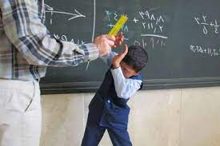
حالة العنف المدرسي
محمد تلميذ في الصف الخامس ابتدائي، لاحظ والديه انه يعاني في الفترة الٲخيرة من ضغوطات نفسية حيث ٲنه يعنف أخته الصغرى ولا يستجيب لأوامر والديه، فاضطر والدي محمد لاصطحابه لطبيب نفسي بحيث تبين أنه يتلقى عنفا وقمعا من طرف أستاذه.

Slide 35
المرحلة الأولى : الاكتشاف
تحديد المشكل المطروح: تعنيف متعلم من طرف أستاذه
الشخص الذي انتهكت حقوقه: المتعلم
وصف أوضاعه: التعرض لشتى أنواع العنف النفسي و الجسدي.
تحديد الشخص المنتهك للحق: الأستاذ(ة)

Slide 36
المرحلة الثانية: رد الفعل
إبراز تجليات المشكل: سوء المعاملة ،العنف الجسدي والمعنوي
إبراز الانعكاسات على الطفل محمد: انعكاسات صحية/نفسية/اجتماعية
موقف المتعلم من الحالة: تقمص وضعية المتعلم وتصور ما يمكن أن يحس به من حسرة وظلم و إهانة و انتهاز حقوقه و إبداء موقفه

Slide 37
المرحلة الثالثة : الفعل
اقتراح الحلول المناسبة للمشكل المطروح، وذلك في ضوء القوانين الحامية للطفل من سوء المعاملة.
الحل :
لجوء الطفل إلى العدالة أو إحدى جمعيات المجتمع المدني..../جمعيات حقوق الأطفال.

